Slide 1

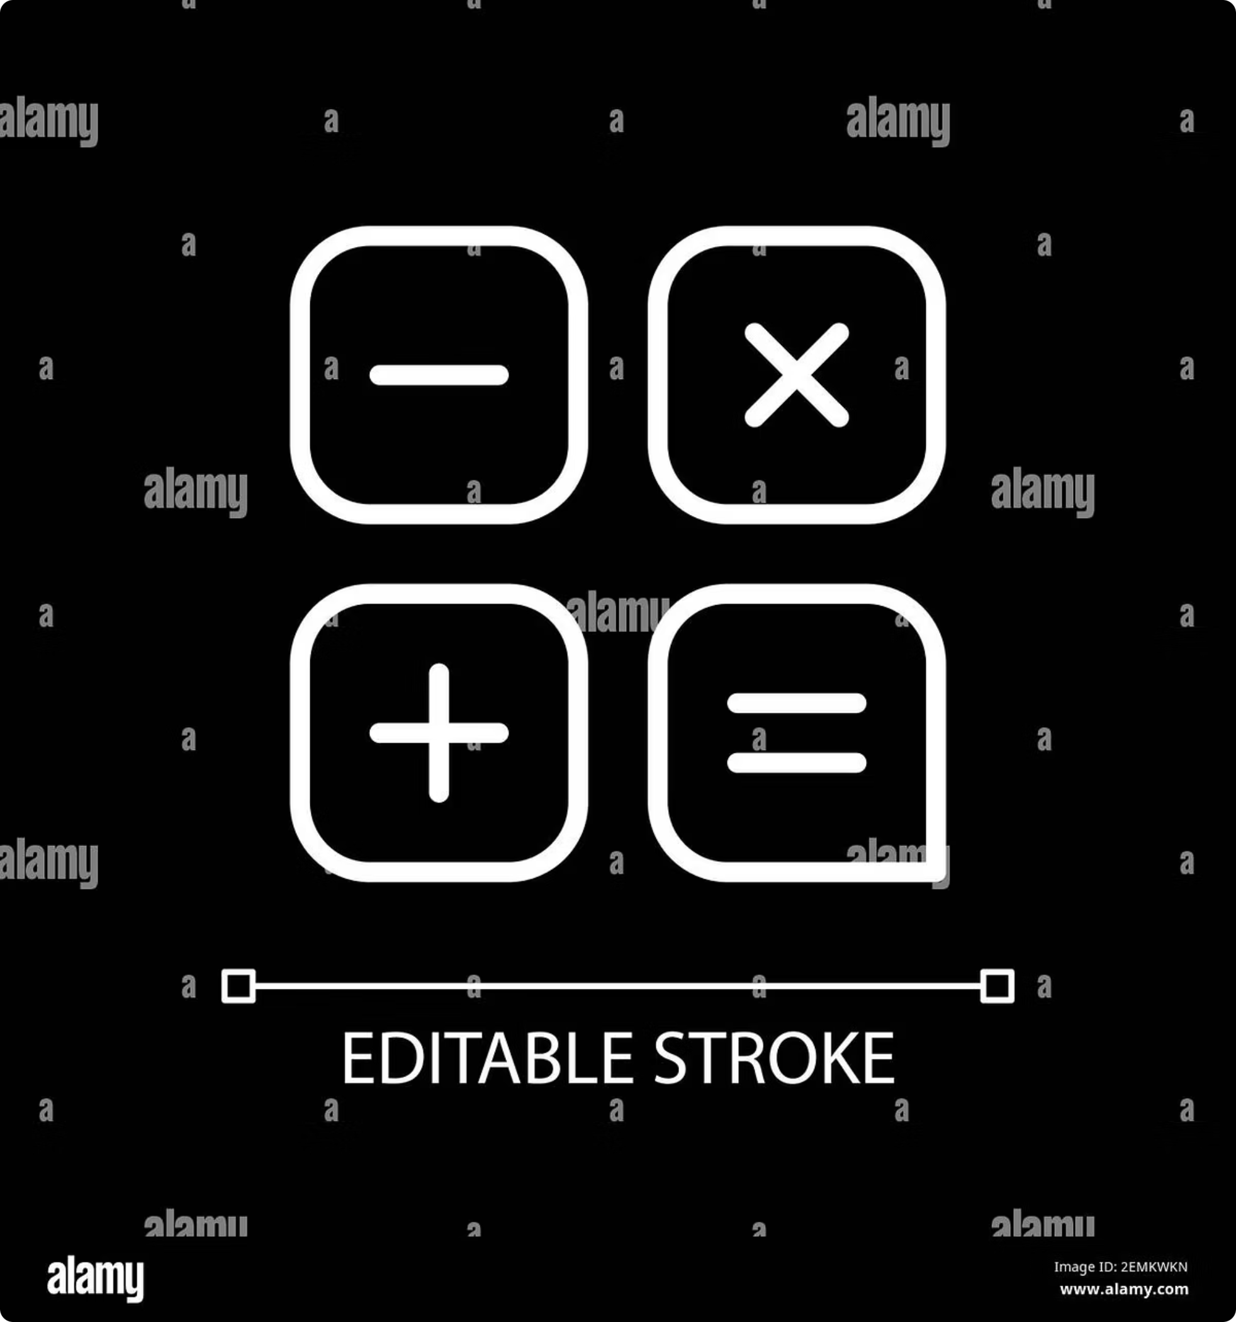
物件導向專題報告
資工 1A｜第二組
支援基本運算、平方、平方根及歷史紀錄之物件導向計算機系統

Slide 2
組別資訊
組別
系級
第二組
資工 1A
組長
組員
張定翔
陳柏融

Slide 3
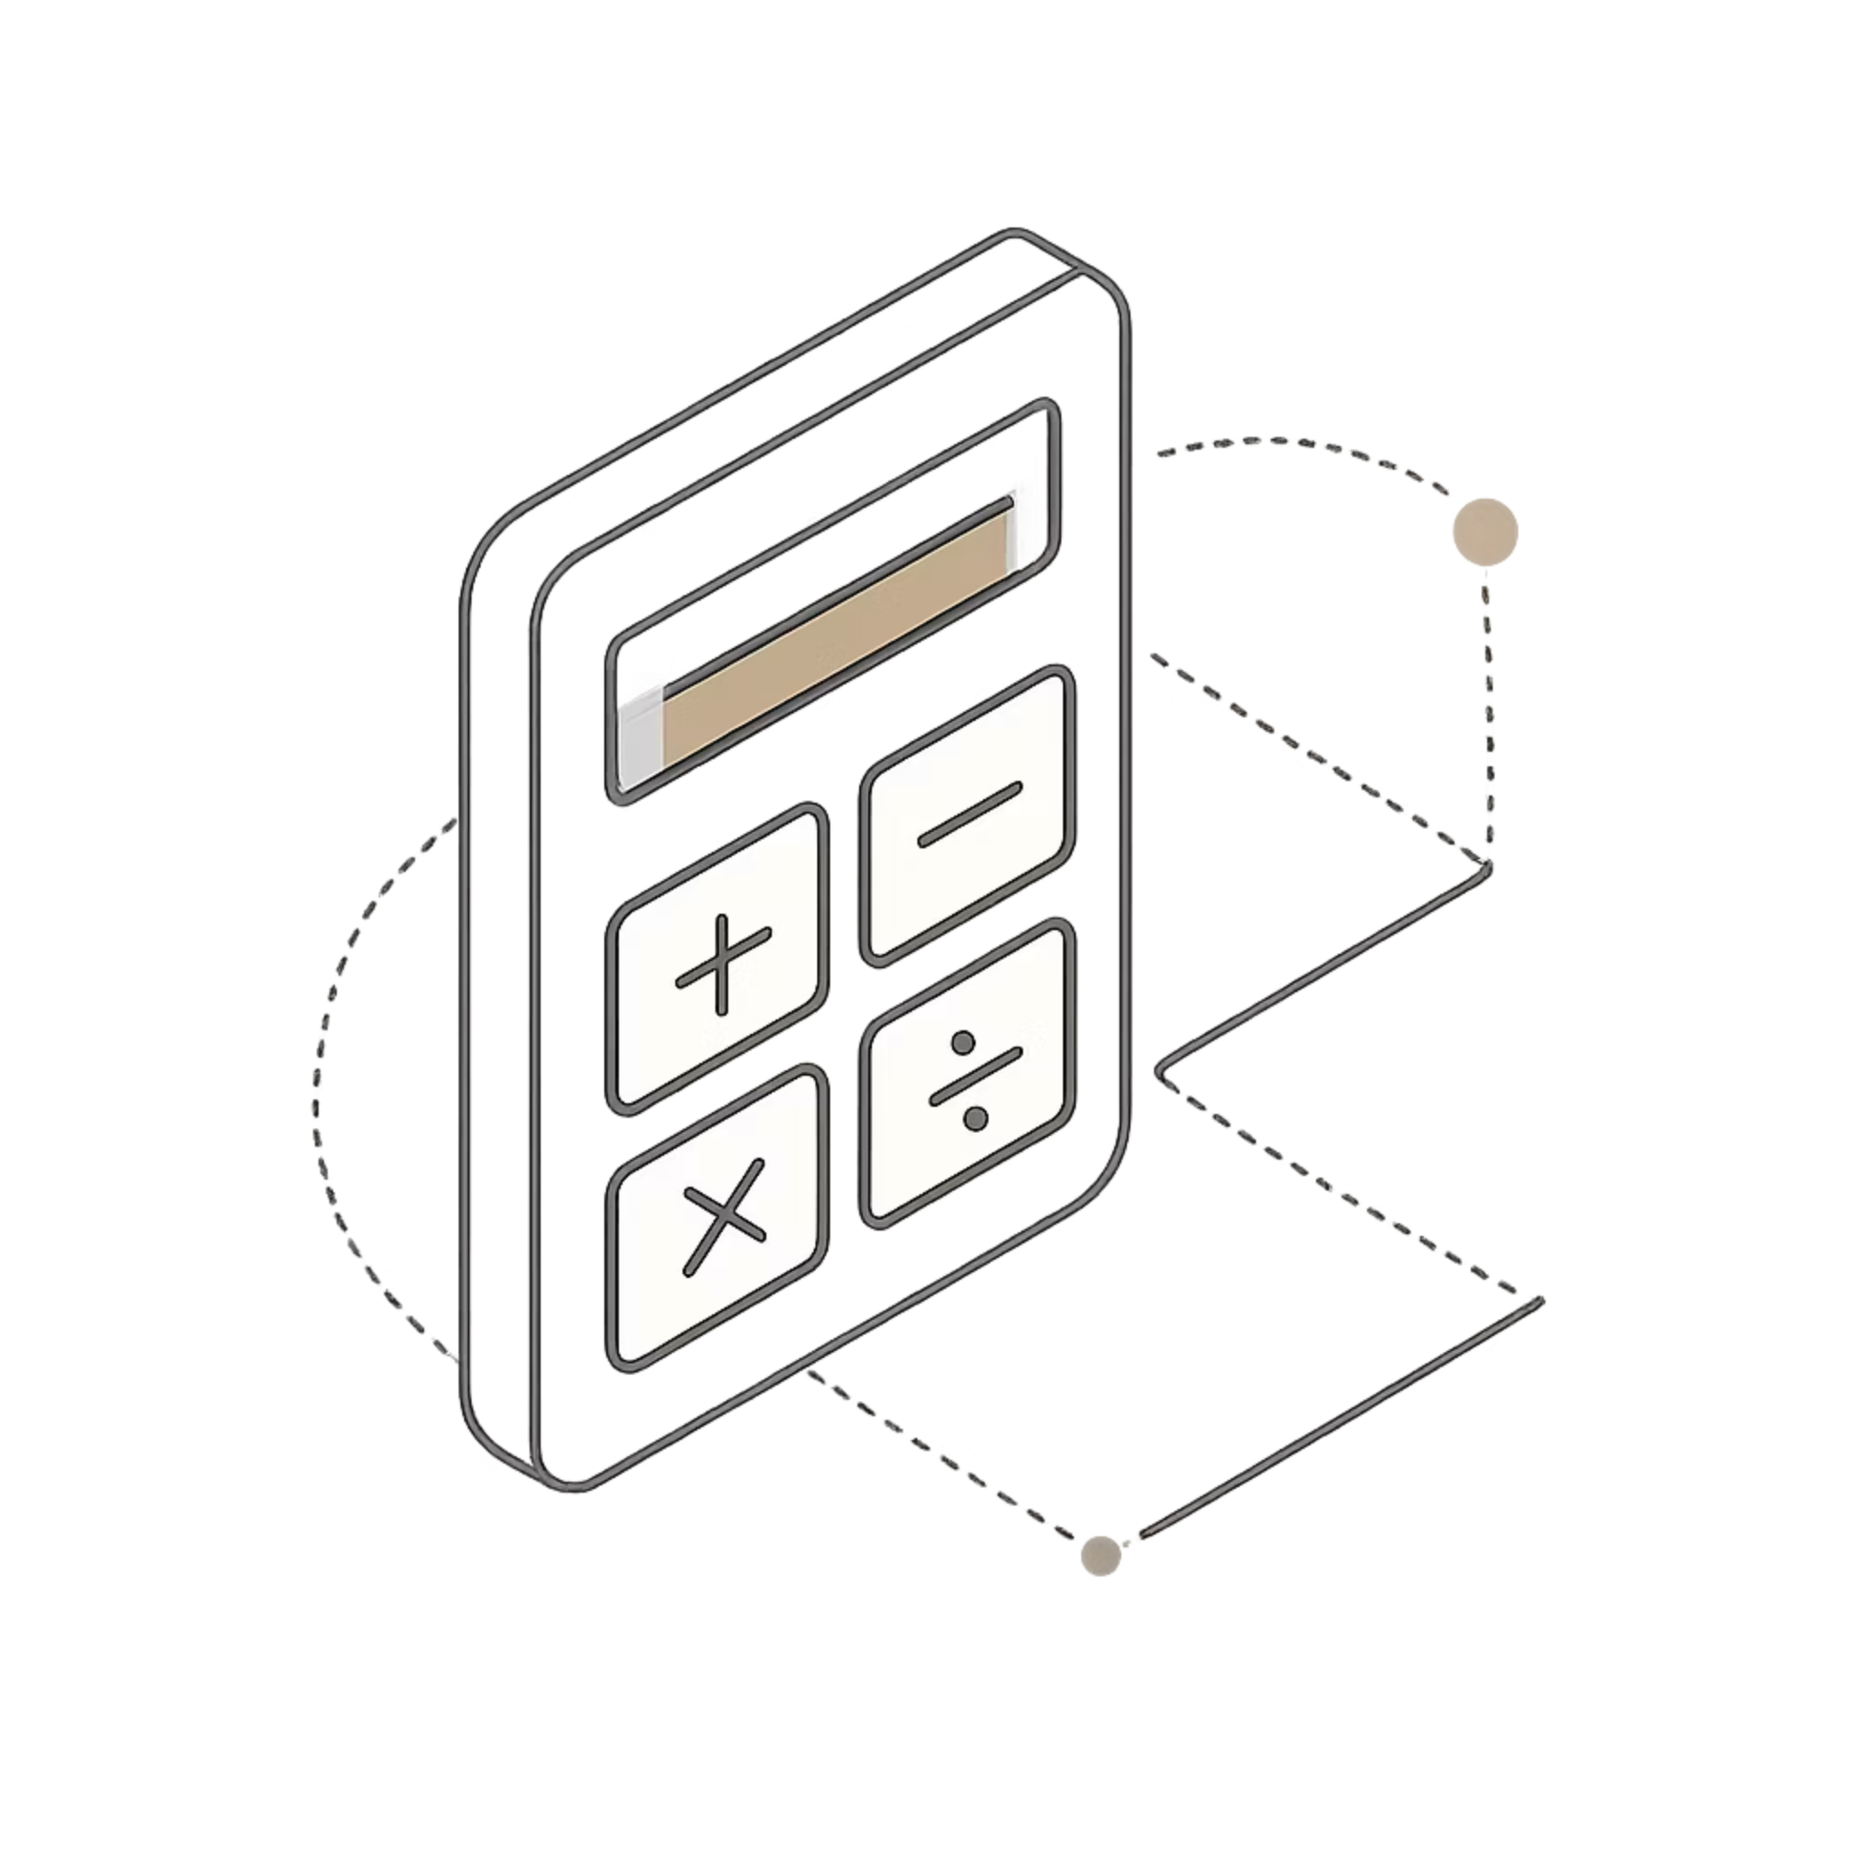
小專題題目：計算機
基本四則運算
支援加法、減法、乘法、除法二元運算功能
一元運算
支援平方（x²）與平方根（√x）一元運算功能
結果顯示與更新
運算完成後即時更新並顯示結果作為下次運算基礎​

Slide 4
程式架構介紹
採用物件導向設計，以抽象類別統一介面，各運算子類別各自實作 execute() 方法。
Operation
抽象基底類別，定義 calculate(a, b) 純虛擬介面
Square
繼承 Operation，實作平方
Add
繼承 Operation，實作加法
Subtract
繼承 Operation，實作減法
Multiply
繼承 Operation，實作乘法
Divide
繼承 Operation，實作除法（含除以零檢查）
SquareRoot
繼承 Operation，實作平方根（含負數檢查）
Result
儲存目前結果與歷史紀錄，提供 setValue / printHistory
Calculator
主控制類別，持有 Result，透過 compute() 呼叫運算
InputParser
解析輸入字串，區分四則運算式與一元運算（s/r 前綴）
ExprEvaluator
依運算子優先順序（*// > +/-）求值，內部使用堆疊

Slide 5
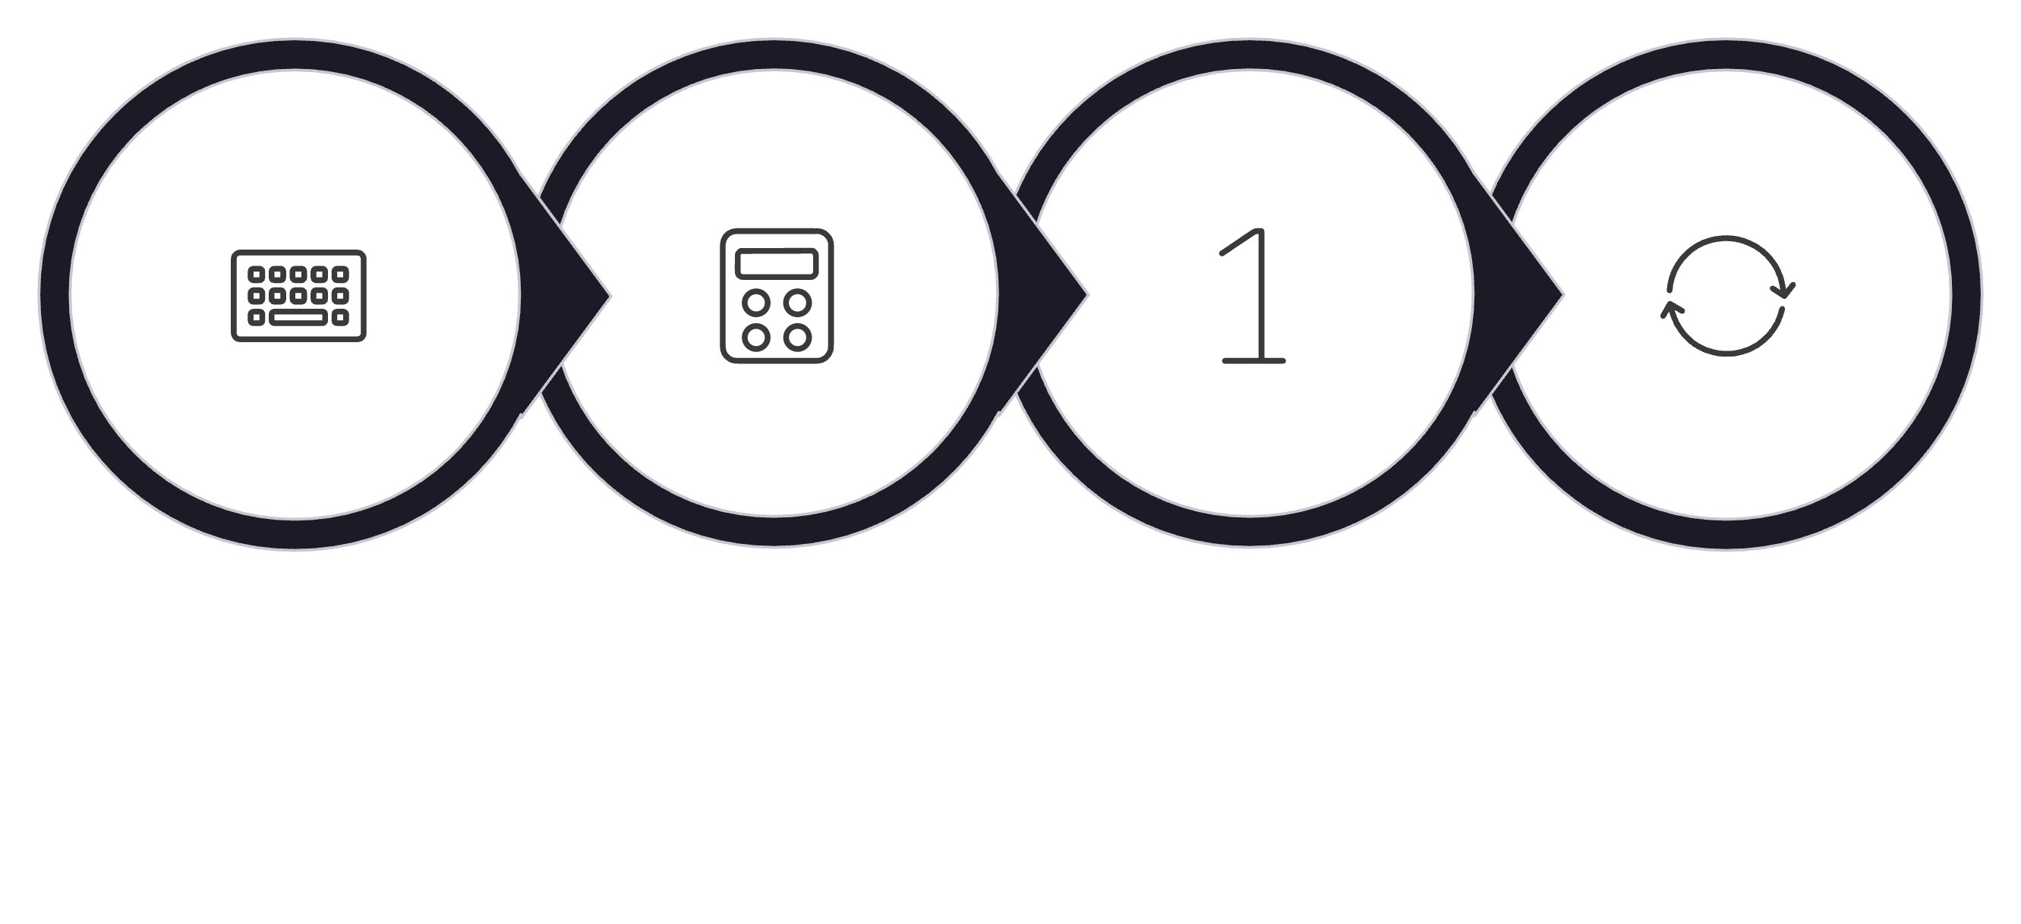
程式使用方式
輸入第一數
選擇運算
輸入第二數
顯示並更新
完成一次運算後，可選擇繼續計算（以當前結果為基礎）或結束程式。

Slide 6
安裝與執行方式
編譯與執行
執行流程
下載程式碼後，使用任一支援 C++ 的編譯器進行編譯並執行。
01
依賴環境
輸入第一個數字
作業系統：Windows / macOS / Linux（任一皆可）
編譯器：支援 C++11 以上（g++、clang++、MSVC）
02
選擇運算類型
03
輸入第二個數字（若為二元運算）
04
顯示結果
05
選擇繼續計算或結束程式

Slide 7

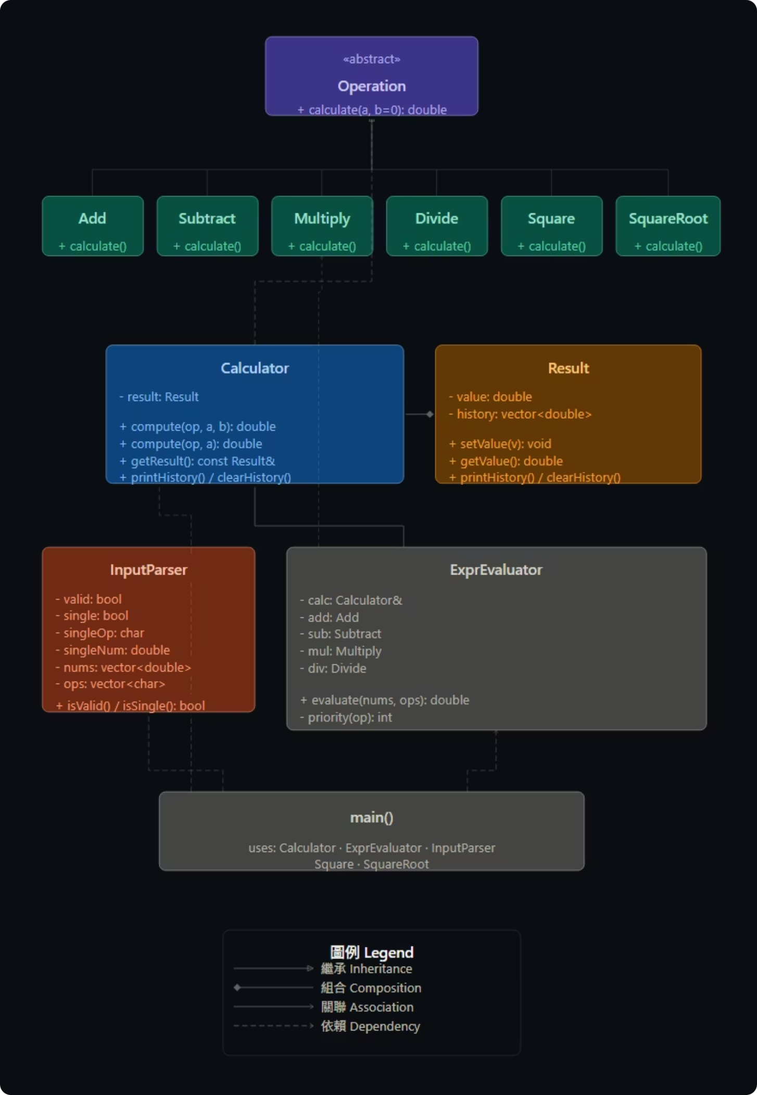
UML 類別圖
以下為本專題之 UML 類別圖，展示各類別間的繼承關係與方法定義。 Operation 為抽象基底類別，Add、Subtract、Multiply、 Divide、Square、SquareRoot 皆繼承並實作 calculate()。 Calculator 透過 Operation 介面呼叫運算，Result 負責結果儲存與歷史紀錄顯示。

Slide 8
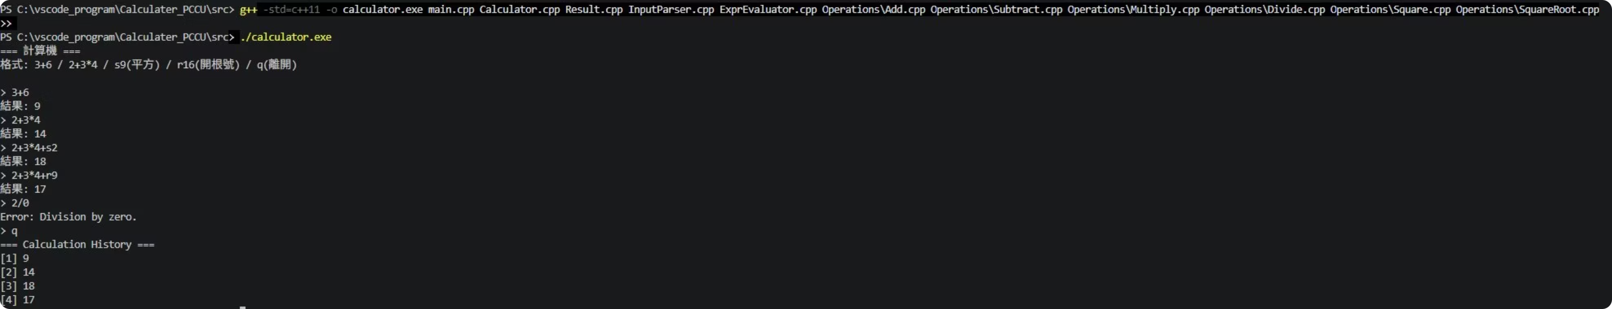
程式畫面截圖

Slide 9
GitHub 連結
CTHPCCU/Calculator

Slide 10
分工資訊
以下為專題開發過程中的分工與職責劃分，確保專案順利進行。
組長：張定翔
組員：陳柏融
程式設計、進度追蹤與最終整合、專案文件（README）撰寫、PPT
核心運算邏輯實作，類別設計與函式開發

